Slide 1
機密コンテナとNested SEVを用いた通信の安全な追跡
九州工業大学 情報工学部 情報・通信工学科
光來研究室
23222206 田中隆樹

Slide 2
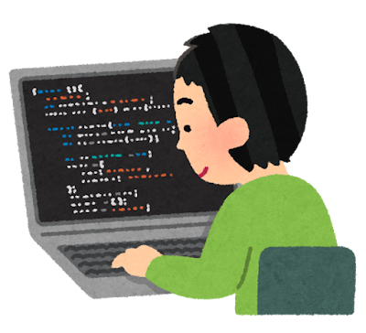
クラウドからのデータの漏洩
クラウドサービスで多くのパーソナルデータが扱われている
例：ユーザの個人情報、サービスの利用情報など
クラウドにデータが保存されるためセキュリティが問題に
クラウドを対象にした攻撃が増加
不適切な設定や脆弱性を利用した攻撃が数多く行われている
Capital One：設定ミスで一億人以上の個人情報が流出(2019年)
漏洩
クラウド
個人情報
不正アクセス
ユーザ
攻撃者

Slide 3
マイクロサービスの増加
マイクロサービスを用いた大規模サービスが増えている
例：Netflix、メルカリ、ABEMAなど
多数のサービスを複雑に連携させるため、設定ミスや攻撃が増加
クラウド内にプライバシ制御機構が必要
ユーザが自分のデータの流通範囲を把握できるようにしたい
しかし、クラウドが提供するプライバシ機構は信頼できない
クラウド
漏洩
利用
マイクロ サービス
マイクロ サービス
不正アクセス
ユーザ
攻撃者

Slide 4
先行研究：SEV-tracker [安東+, OS研'24]
クラウド内でユーザが管理するプライバシ制御機構を実行
保護された仮想マシン(VM)内でユーザのハイパーバイザを実行
その上の保護されたユーザVMでサービスを実行し、通信を追跡
マイクロサービスを動かすのは難しい
マイクロサービスは一般にVMではなくコンテナを用いて構築
専用OSを用いてサービスを作成する必要
専用サービス
保護された
ユーザVM
専用OS
保護された
クラウドVM
ユーザ・ ハイパーバイザ
プライバシ制御機構
通信

Slide 5
提案：CoCo-Tracker
機密コンテナを用いてマイクロサービスの通信を安全に追跡
機密コンテナはAMD SEVで保護されたVMを利用して作成される
機密コンテナ内でユーザのBitVisorハイパーバイザを実行
その上にNested SEV [瀧口+, ComSys’22] で保護されたユーザVMを作成
ユーザVM内で軽量Linuxを用いてマイクロサービスを実行
BitVisorハイパーバイザがその通信を監視
マイクロサービス
ユーザVM
(Nested SEVで保護)
軽量Linux
機密コンテナ
BitVisor ハイパーバイザ
プライバシ制御機構
通信

Slide 6
マイクロサービスへの対応
Kubernetes用のマイクロサービス・フレームワークが利用可能
機密コンテナはVMベースだが、通常のコンテナとして扱える
透過性の高いBitVisorが追加されても従来の機密コンテナと同等
Linux上で動作するマイクロサービスが実行可能
複数プロセスを使う既存のマイクロサービスも動かせる
軽量Linuxは起動が高速であり、少ないメモリで動作
拡張された機密コンテナ
従来の機密コンテナ
マイクロサービス
通常のコンテナ
マイクロサービス
軽量Linux
マイクロサービス
軽量Linux
BitVisor
マイクロサービス・フレームワーク

Slide 7
BitVisorによる機密コンテナの拡張
機密コンテナの起動時にBitVisorを実行
BitVisorと軽量Linuxからなるディスクイメージを用いて起動
BitVisorがマイクロサービスの通信パケットを横取りして解析
横取りできるようにネットワークデバイスのみを仮想化
通信ログをクラウド内で動作するユーザのログサーバに送信
ユーザはそれを基にクラウド内のデータ流を把握
機密コンテナ
マイクロサービス
ユーザVM
軽量Linux
機密コンテナ
ログサーバ
通信情報
ユーザ
BitVisor
パケット

Slide 8
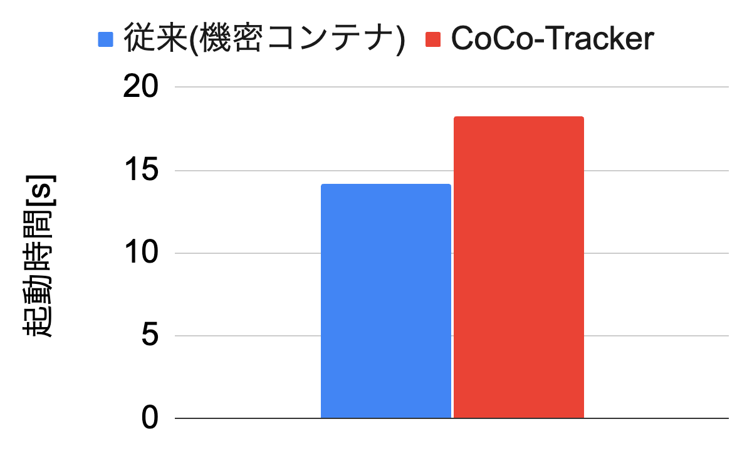
実験1：動作確認
ソフトウェア名 | version
Kubernetes | 1.30.0
Kata-Containers | 3.2.0-rc0
Kubernetes上でBitVisorを用いる機密コンテナの起動を確認
自作の2つのマイクロサービスが正常に動作
従来よりBitVisorを起動する分だけ起動時間が長くなった
マイクロサービスのすべての通信が追跡できることを確認
通信した回数だけログサーバに通信ログが保存された
 | ホスト | コンテナ
CPU | AMD EPYC 7443P | 1Core
メモリ | 128GB | 2GB

Slide 9
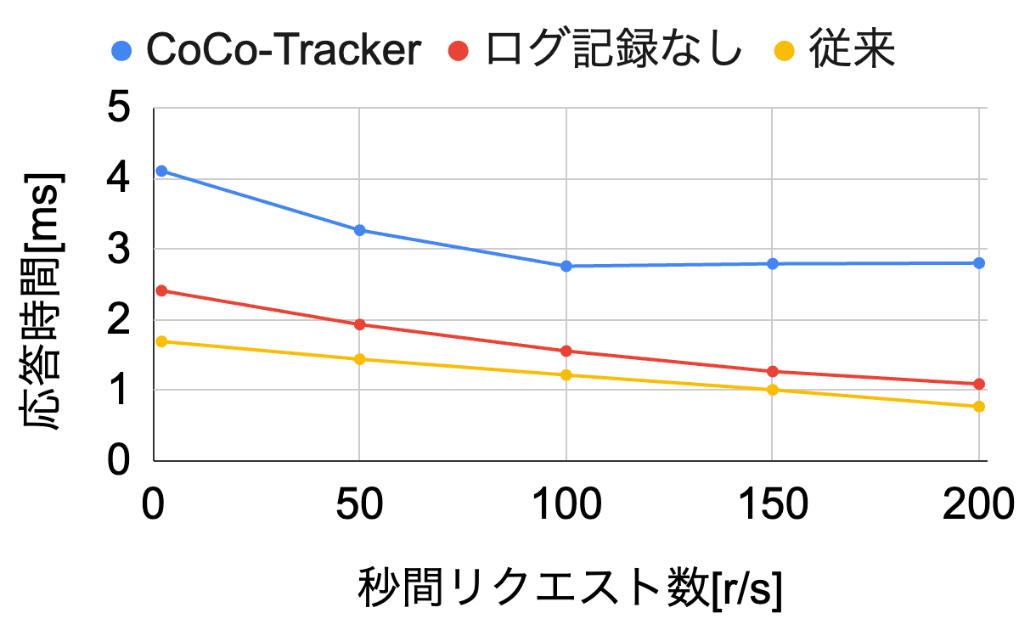
実験2：応答時間
k6を用いて2つのマイクロサービスに対する負荷試験を行った
1秒あたりのリクエスト数を変化させて応答時間p(90)を測定
CoCo-Trackerはすべての通信のログを記録
比較対象
ログ記録なし (通信の横取りのみ)
従来の機密コンテナ
CoCo-Trackerでは応答時間が増加
BitVisorの導入で1.2〜1.4倍
ログ記録でさらに1.6〜2.9倍

Slide 10
まとめ
機密コンテナの通信を安全に追跡するCoCo-Trackerを提案
機密コンテナ内でBitVisorハイパーバイザを実行
Nested SEVで保護されたユーザVMでマイクロサービスを実行
BitVisorがマイクロサービスの通信ログを安全に記録
マイクロサービスを用いて追跡オーバヘッドを測定
今後の課題
ログ送信頻度や対象となる通信を選別してオーバヘッドを削減
大規模マイクロサービスやマルチクラウド環境への対応
異なる負荷パターン下での検証

Slide 11
機密コンテナとNested SEVを用いた通信の安全な追跡
九州工業大学 情報工学部 情報・通信工学科
光來研究室
23222206 田中隆樹

